Slide 1
Dự án 2:
Phân tích so sánh các công cụ CNTT
Chủ đề: Chatbot AI (ChatGPT, Gemini, Grok)
Sinh viên thực hiện:
Lê Trần Hoàng Long
Nguyễn Phúc Lộc
Đỗ Thị Thảo My
Quách Huỳnh My
B2505841
B2505842
B2505843
B2505844

Slide 2
Mục lục
1. Tổng quan
2. Lịch sử các phiên bản
3. So sánh tính năng kỹ thuật
4. Video minh họa các công cụ Chatbot AI
5. Những hiểu biết về bảo mật

Slide 3
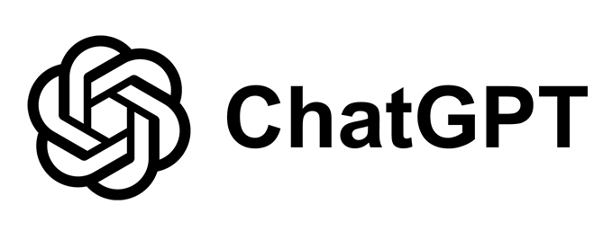
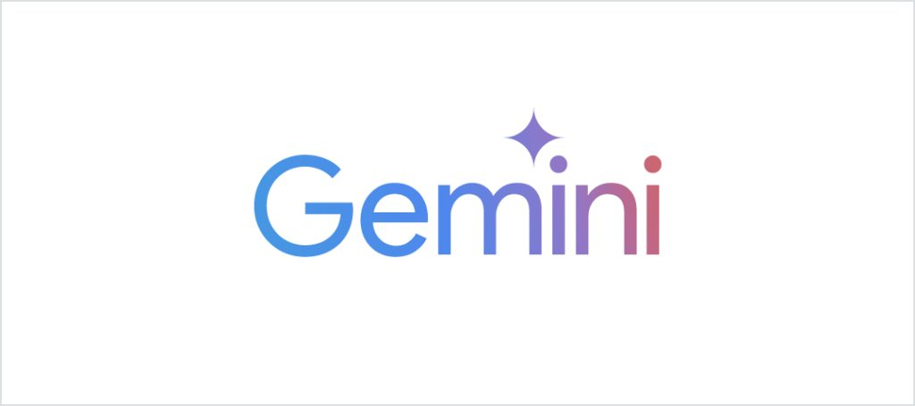
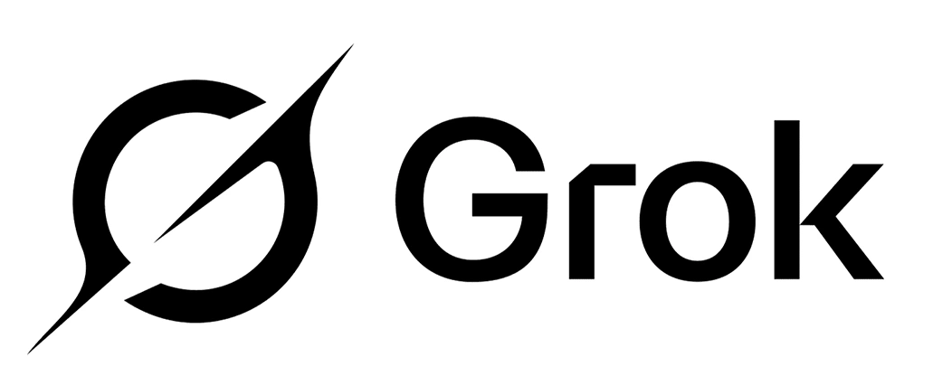
1. Tổng quan

Slide 4
ChatGPT (OpenAI): Người thiết lập "Hệ quy chiếu" cho ngành
Sự ra mắt ChatGPT ngày 30/11/2022 được xem như “thời điểm iPhone” của AI, đánh dấu bước chuyển từ nghiên cứu sang ứng dụng rộng rãi.
Nhờ hạ tầng đám mây mạnh mẽ từ hợp tác với Microsoft, OpenAI nhanh chóng nắm vị thế dẫn đầu trong giai đoạn đầu của kỷ nguyên AI tạo sinh.
ChatGPT hiện được xem là "tiêu chuẩn vàng" (Gold Standard) trong ngành.
Định hướng của OpenAI là xây dựng một siêu trí tuệ tổng quát (AGI) có khả năng hỗ trợ con người trong mọi tác vụ nhận thức.

Slide 5
Gemini (Google): Chiến lược "Hệ sinh thái" và Kiến trúc Đa phương thức
Gemini, tiền thân là Google Bard, phản ánh chiến lược AI được tái cấu trúc của Google.
Google hợp nhất Google Brain và DeepMind để tập trung nguồn lực, nhằm cạnh tranh trực tiếp và giành lại thị phần từ OpenAI.
Điểm nổi bật của Gemini là kiến trúc "Native Multimodal" (Đa phương thức nguyên bản), được huấn luyện đồng thời trên nhiều loại dữ liệu thay vì ghép các mô hình rời rạc.
Nhờ tích hợp sâu vào hệ sinh thái Google Workspace, Gemini trở thành một trợ lý văn phòng mạnh mẽ ngoài là công cụ trò chuyện.

Slide 6
Grok (xAI): Sự "Nổi loạn" và Dòng chảy dữ liệu thời gian thực
Là sản phẩm của công ty xAI do Elon Musk sáng lập, gia nhập muộn hơn trong cuộc đua AI nhưng nhờ đó có thể nhìn thấy điểm yếu các đối thủ (kiểm duyệt quá cao) để xây dựng hướng đi khác biệt.
Lợi thế chiến lược quan trọng nhất của Grok là tích hợp trực tiếp vào nền tảng mạng xã hội X (Twitter), giúp mở rộng khả năng sử dụng và tiếp cận người dùng.
Grok tự định vị là một AI “tìm kiếm sự thật tối đa”, ít bị ràng buộc bởi bộ lọc an toàn hay tính đúng đắn chính trị như ChatGPT hoặc Gemini.
Nhờ truy cập dữ liệu thời gian thực từ dòng tin trên X, Grok có lợi thế lớn trong việc nắm bắt xu hướng và các sự kiện nóng mà những mô hình dựa trên bộ dữ liệu tĩnh khó theo kịp.

Slide 7
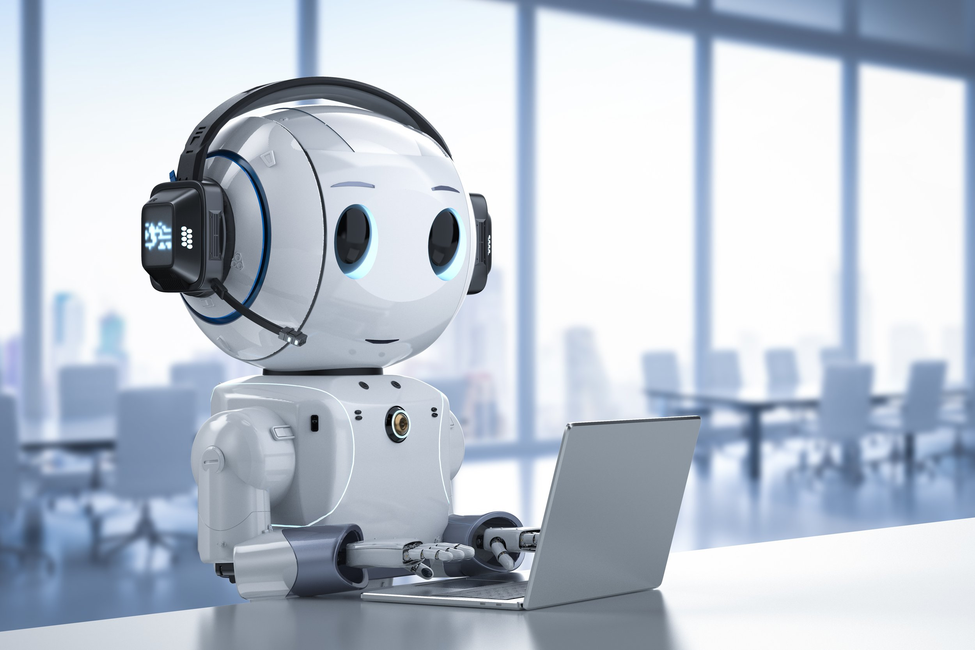
2. Lịch sử các phiên bản

Slide 8
Chat GPT
GPT-3.5 (11/2022): mô hình khởi đầu với khả năng xử lý ngôn ngữ tự nhiên ấn tượng nhưng còn hạn chế về logic và độ chính xác (hallucination).
GPT-4 (03/2023): bước nhảy vọt về khả năng lập luận (reasoning), giải quyết các bài toán phức tạp và xử lý sắc thái ngôn ngữ.
GPT-4o (Omni) (05/2024): phiên bản mới nhất đại diện cho xu hướng hợp nhất, xóa bỏ độ trễ trong giao tiếp thời gian thực giữa văn bản, âm thanh và hình ảnh

Slide 9
Gemini
Gemini 1.0 (tháng 12/2023): tối ưu hóa cho 3 kích cỡ: Gemini Ultra (phức tạp cao), Gemini Pro (mở rộng quy mô), và Gemini Nano (trên thiết bị).
Tháng 2/2024, Google hợp nhất Bard và Duet AI dưới thương hiệu Gemini - bước tái định vị quan trọng, tập trung toàn lực vào Gemini như công cụ AI chính. Chatbot Bard chính thức được đổi tên thành Google Gemini.
Google liên tục giới thiệu các phiên bản cải tiến như Gemini 2 (đặt nền móng cho khả năng tác nhân và lập luận phức tạp hơn) và sau đó là Gemini 3 (tập trung vào khả năng lập luận tối tân, đọc hiểu tình huống và ý nghĩa sâu sắc).

Slide 10
Grok
7/2023: Elon Musk thành lập công ty xAI với sứ mệnh “hiểu bản chất thực sự của vũ trụ”.
11/2023: công bố Grok.
3/2024: open-source Grok-1 dưới giấy phép Apache 2.0.
4–5/2024: ra mắt Grok-1.5 và Grok-1.5V.
8/2024: Grok-2 và Grok-2 mini ra mắt, tích hợp công cụ tìm kiếm hình ảnh Flux.1 của Black Forest Labs.
2/2025: ra mắt Grok 3 có chế độ “Think Mode” và “DeepSearch”.
8/2025: Grok 4 ra mắt – hiện là mô hình AI mạnh nhất thế giới theo nhiều bảng xếp hạng.

Slide 11
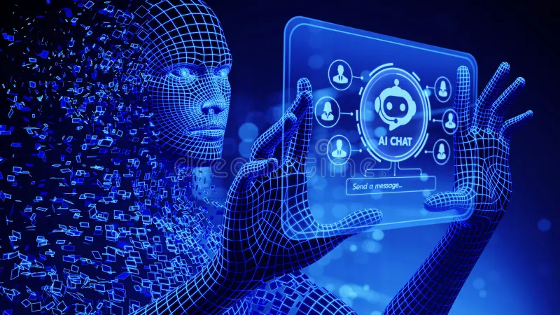
3. So sánh tính năng kỹ thuật

Slide 12
Tiêu chí | ChatGPT | Gemini | Grok
1. Khả năng truy xuất thông tin và tính cập nhật | - Trước đây bị hạn chế bởi dữ liệu tĩnh và mốc kiến thức. - GPT-4o khắc phục nhờ Browse with Bing, nhưng việc truy xuất vẫn có độ trễ do phải tìm kiếm qua bên thứ ba. | - Lợi thế kết nối trực tiếp với Google Search, thông tin cập nhật và phản hồi nhanh. - Điểm mạnh là Grounding, cung cấp câu trả lời kèm nguồn dẫn dễ kiểm chứng độ tin cậy. | - Khác biệt nhờ quyền truy cập vào Firehose của mạng xã hội X, cập nhật sự kiện trong thời gian thực. - Phân tích xu hướng dựa trên thảo luận trực tiếp của cộng đồng, dù dữ liệu dễ lẫn nhiễu và ý kiến chủ quan.
2. Cửa sổ ngữ cảnh – Bộ nhớ làm việc ngắn hạn | - Duy trì mức 128.000 token, đủ cho hầu hết nhu cầu phổ thông như tóm tắt sách hay xử lý văn bản dài. - Bộc lộ hạn chế khi xử lý dữ liệu cực lớn, dễ “quên” thông tin ở đầu phiên làm việc. | - Đang dẫn đầu với khả năng xử lý 1–2 triệu token (Gemini 1.5 Pro). - Cho phép phân tích tài liệu đồ sộ, codebase lớn hoặc nhiều video dài; tìm được chi tiết nhỏ nhất — vượt trội so với các mô hình thương mại khác. | - Hiện tại, cửa sổ ngữ cảnh của Grok nằm ở mức trung bình khá. - Mô hình tập trung vào tốc độ phản hồi ngắn gọn hơn là khả năng "đọc hiểu" các tệp tài liệu quá khổ.

Slide 13
Tiêu chí | ChatGPT | Gemini | Grok
3. Năng lực đa phương thức | Khả năng hiểu: - Xử lý tốt hình ảnh tĩnh, nhận diện vật thể và giải toán qua ảnh chụp tay. Khả năng tạo sinh: - Ưu tiên tính thẩm mỹ và tuân thủ tuyệt đối câu lệnh. - Bộ lọc an toàn rất dày đặc. | Khả năng hiểu: - Dẫn đầu về khả năng phân tích video. Khả năng tạo sinh: - Tạo ra hình ảnh có độ chân thực cao. - Cực kỳ thận trọng trong việc tạo ảnh người do các sự cố về thiên kiến lịch sử trong quá khứ. | Khả năng hiểu: - Xử lý tốt hình ảnh tĩnh, nhận diện vật thể và giải toán qua ảnh chụp tay. Khả năng tạo sinh: - Sử dụng mô hình Flux, Grok cho phép tạo ra hình ảnh có độ tự do cao, ít kiểm duyệt nhưng cũng gây tranh cãi về đạo đức (deepfake).
4. Phong cách phản hồi và trải nghiệm người dùng | - Văn phong trung lập, khách quan, an toàn. - Câu trả lời gãy gọn, phù hợp môi trường công sở và học thuật. | - Giải thích chi tiết, tính năng Show drafts cho 3 phương án trả lời. - Tích hợp Google Docs và Gmail, tạo trải nghiệm làm việc liên tục. | - “Fun Mode” dùng ngôn ngữ châm biếm, tiếng lóng. - Hấp dẫn người trẻ (Gen Z), nhưng không phù hợp báo cáo nghiêm túc.

Slide 14
4. Video minh họa các công cụ Chatbot AI

Slide 15
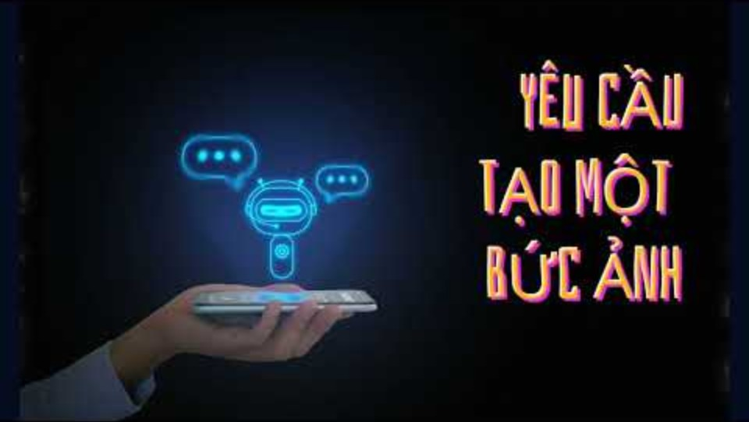

Slide 16
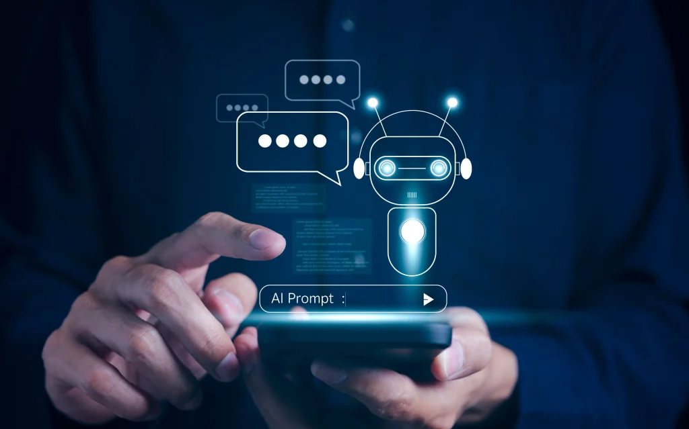
5. Những hiểu biết về bảo mật

Slide 17
Những rủi ro chung đối với ChatGPT, Gemini, Grok
Dữ liệu nhạy cảm dễ bị lộ: chatbot AI luôn khuyến cáo không nhập thông tin nhạy cảm như dữ liệu cá nhân, mật khẩu, bí mật công ty, mã nguồn… Nếu những dữ liệu này bị lưu hoặc rò rỉ, hậu quả có thể rất nghiêm trọng.
Lịch sử trò chuyện có thể được lưu & sử dụng để huấn luyện: nhiều dịch vụ lưu nội dung trò chuyện để cải thiện mô hình hoặc để kiểm duyệt. Vì vậy cuộc trò chuyện không biến mất sau khi đóng cửa sổ chat.
Nguy cơ bị tấn công & rò rỉ dữ liệu: chatbot AI vận hành trên hệ thống trực tuyến, vì thế chúng có thể trở thành mục tiêu tấn công. Nếu server hoặc kho lưu trữ bị xâm nhập, dữ liệu người dùng có thể bị đánh cắp.
Thiếu minh bạch & rủi ro pháp lý: công nghệ AI còn mới, quy định bảo mật chưa hoàn thiện. Cách AI lưu, chia sẻ hoặc xử lý dữ liệu giữa các quốc gia còn nhiều lỗ hổng — đặc biệt ở những nơi không có luật bảo vệ dữ liệu mạnh.

Slide 18
So sánh tổng quan về bảo mật:
Tính năng bảo mật | ChatGPT (OpenAI) | Gemini (Google) | Grok (xAI)
Xác thực 2FA | Có (rất khuyến khích) | Có (qua tài khoản Google) | Có (qua tài khoản X/Twitter)
Kiểm soát dữ liệu huấn luyện | Có (có thể tắt lưu lịch sử) | Có (quản lý hoạt động, tự động xóa) | Ít thông tin chi tiết công khai hơn
Rủi ro tích hợp | Thấp hơn (trừ khi sử dụng API trong ứng dụng) | Cao (Tích hợp sâu vào Google Workspace) | Cao (Tích hợp sâu vào nền tảng X, rủi ro tin giả/độc hại)
An toàn mô hình (Safety) | Hệ thống kiểm duyệt lâu đời, tương đối nghiêm ngặt | Hệ thống kiểm duyệt nghiêm ngặt, chú trọng an toàn doanh nghiệp | Phong cách "ít hạn chế" hơn, có thể dễ bị khai thác cho nội dung độc hại hơn.

Slide 19
CẢM ƠN MỌI NGƯỜI ĐÃ CHÚ Ý LẮNG NGHE!

